Slide 1
GUIDE
SÅDAN FINDER DU DIN INVITATIONSKODE

Slide 2
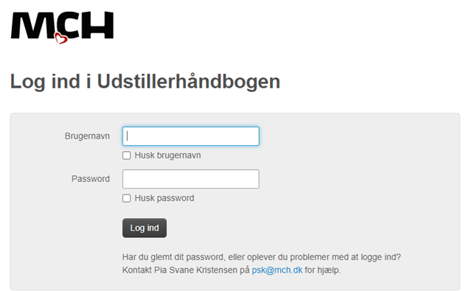
STEP 1
Log in i Udstillerhåndbogen
Dit brugernavn og kodeord er blevet tilsendt i seneste udstillernyt.

Slide 3
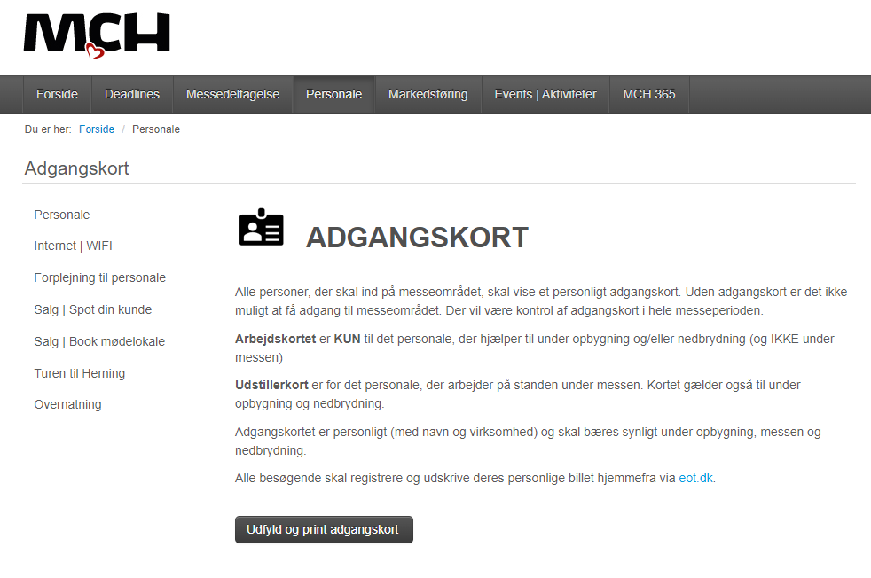
STEP 2
Vælg ”Mit personale”
Vælg herefter ”Adgangskort”
Klik på knappen ”Udfyld og print adgangskort her”

Slide 4
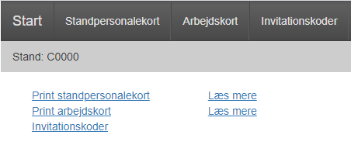
STEP 3
Klik på ”Invitationskoder”

Slide 5
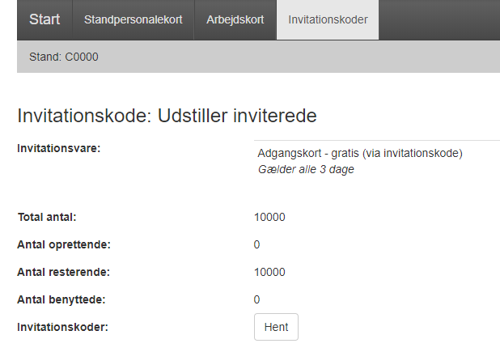
STEP 4
Klik på knappen ”Hent”

Slide 6
STEP 5
Hent Excel-filen i venstre hjørne.
Under overskrift ”Invitationskode” finder du jeres unikke invitationskode, som I kan sende ud til de som I ønsker at se på standen

Slide 7
KONTAKT - HAR DU SPØRGSMÅL ER DU VELKOMMEN TIL AT KONTAKTE OS
Michelle van schaik
Tlf. 9926 9856 msc@mch.dk
TRINE MARIA VITTRUP
Tlf. 9926 9883 tv@mch.dk

Slide 8
GOD FORNØJELSE
Vi glæder os til at se jer på EOT Elektronisk of tomorrow

